Slide 1
Die Übersetzungsproduktion literarischer Werke ins Bosnische 1992–2012
Masterarbeit
Fadila Tajić, BA
Karl-Franzens Universität Graz
Betreuer: O.Univ.-Prof. Mag. Dr. phil. Branko Tošović

Slide 2
Inhalt
Fragestellungen
Hypothese
Vorgehensweise
Grundlagen
Übersetzungsproduktion
Gesamtergebnisse

Slide 3
Fragestellungen
Welche Position hat die Entwicklung der Übersetzungsproduktion literarischer Werke ins Bosnische heute unter der Einbeziehung von ökonomischen, praktischen, politischen und soziologischen Aspekten sowie unter der Berücksichtigung der Frage der Standardisierung dieser Sprache in Bezug auf die Translation?

Slide 4
Welchen Status hat die Sprache Bosnisch in einem translatorischen und translationswissenschaftlichen Kontext in Bosnien und Herzegowina?

Slide 5
Hypothese
Ich gehe davon aus, dass trotz der Frage der Anerkennung und der momentanen Lage der Standardisierung der bosnischen Sprache und ungeachtet der sehr geringen Unterschiede zwischen den sprachlichen Varietäten B/K/S, eine Übersetzungsproduktion literarischer Werke ins Bosnische ab 1992 zu verzeichnen ist.

Slide 6
Vorgehensweise
Übersetzungen literarischer Werke ins Bosnische ab 1992 finden
Alle Translate in einer Tabelle zusammenfassen
Position des Bosnischen sowie die Entwicklung der Übersetzungsproduktion im translatorischen Kontext unter Berücksichtigung der soziologischen Aspekte von Pierre Bourdieu untersuchen
Produktionsverläufe darstellen

Slide 7
Übersetzungsproduktion
Übersetzungsproduktion literarischer Werke ins Bosnische
Produktionsverlauf

Slide 8
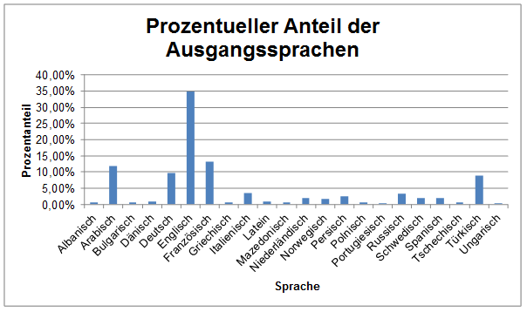
Produktionsverläufe nach Ausgangssprachen

Slide 9
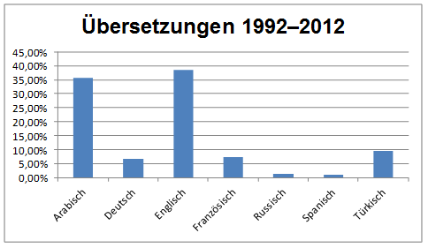
Vergleich: Übersetzungen verschiedener Textsorten inkl. literarische Werke aus bestimmten Sprachen
Ab 1995 „the golden age of Arabic works in Bosnia and Herzegovina”

Slide 10
Gesamtergebnisse
Mangel an ÜbersetzerInnen für bestimmte Sprachen
Kommerzielle Faktoren
Priorität: Übersetzungen ins Bosnische
Förderungen auf dem föderativen Niveau für Verlage und Bibliotheken
Wichtig: Klassiker ins Bosnische veröffentlichen

Slide 11
Preisdumping aus Kroatien und Serbien, schnellere Herausgabe von Büchern
Hyperproduktion in Serbien, Serbien diktiert den Preis in der Region.
Keine gleichberechtigte Position
„Kulturelle Kolonisierung“ von Kroatien und Serbien

Slide 12
Eigenart der Sprachpolitik in Bosnien und Herzegowina, Probleme mit der Anerkennung
Die Übersetzungsproduktion literarischer Werke weniger zufriedenstellend
Die Zahl der Übersetzungen von verschiedenen Textsorten ansteigend

Slide 13
Translate ins Bosnische aus dem Arabischen und Türkischen mehr als in ganz Südosteuropa
Nach Krieg Machtzentren verschoben Großverlage existieren nicht mehr in Bosnien und Herzegowina
Keine gesetzlichen Regelungen
Lösung: Hybrid von Verlagen

